Slide 1
빅데이터 처리시스템 개발
평 가 작 업 지 시 서
빅데이터 처리시스템 개발
📌 제출 방법 : 학사시스템 능력 평가 게시판 및 GitHub Repository → 본인 Branch Push
김동욱
이름 :
2026-07-20
수행날짜 :
KimDonguk
Branch 이름 (영문) :
📂 업로드 파일 09_빅데이터처리시스템개발_이름.pptx(postgreSQL에서 결과로 나온 테이블 캡쳐본 포함),
config.py, database.py, batch_processor.py, event_processor.py, pipeline.py, README.md
verify-processing.py(선택, 있으면 가산점)
🔗 Repository https://github.com/seokssaem/bigdata-2026.git

Slide 2
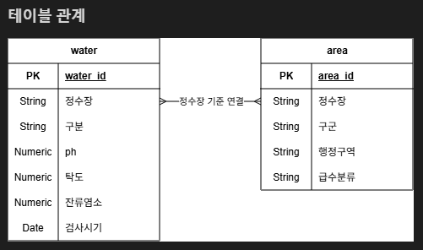
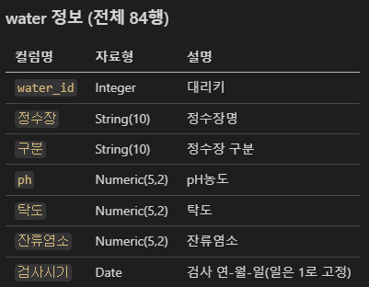
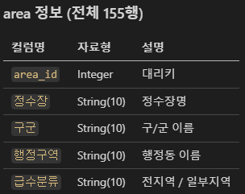
입력 데이터 소개: 저장시스템에서 만든 테이블명, 주요 컬럼, 전체 건수

Slide 3
배치 처리 설계: 어떤 컬럼으로 집계했는지
요구사항에 대한 방향
한계
- 데이터 : 모든 데이터가 이상치 조건을 매우 높은 수치로 통과하고 각 값들의 편차가 크지 않다.
- 테이블 : 이 과제에서는 water 테이블만 사용한다. area 테이블은 이 과제에서는 사용하지 않는다.
- 배치 처리 : 정수장 및 구분별로 분기별 3가지 값의 평균값을 정리한다.
- 이벤트 처리 : 잔류염소가 0.74 초과인 값들을 탐지하는 것으로 한다.
- 설명 : 이벤트 처리 데이터도 수질 기준의 상한을 매우 여유 있게 통과하는 값이라는 것을 명시한다.

Slide 4
이벤트 처리 설계: 어떤 컬럼, 어떤 기준값으로 탐지했는지
요구사항에 대한 방향
한계
- 데이터 : 모든 데이터가 이상치 조건을 매우 높은 수치로 통과하고 각 값들의 편차가 크지 않다.
- 테이블 : 이 과제에서는 water 테이블만 사용한다. area 테이블은 이 과제에서는 사용하지 않는다.
- 배치 처리 : 정수장 및 구분별로 분기별 3가지 값의 평균값을 정리한다.
- 이벤트 처리 : 잔류염소가 0.74 초과인 값들을 탐지하는 것으로 한다.
- 설명 : 이벤트 처리 데이터도 수질 기준의 상한을 매우 여유 있게 통과하는 값이라는 것을 명시한다.

Slide 5
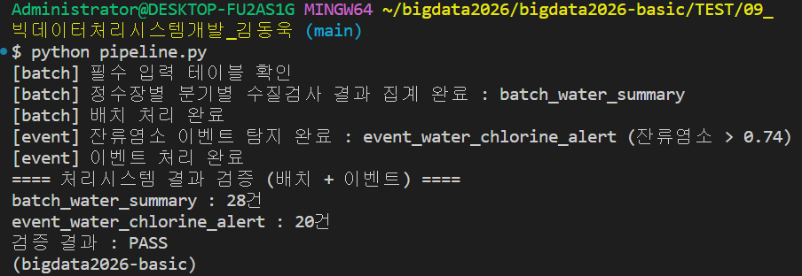
배치 처리 코드와 실행 결과

Slide 6
이벤트 처리 코드와 실행 결과

Slide 7
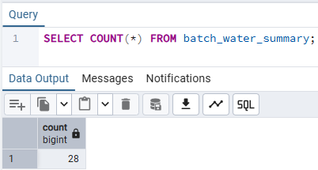
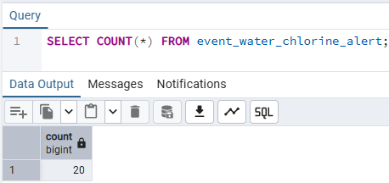
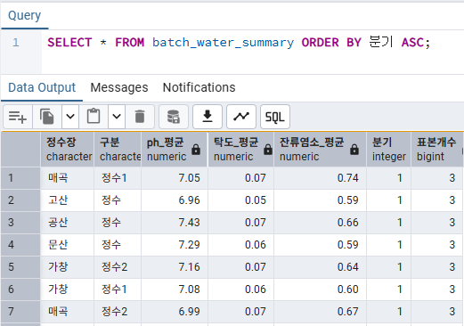
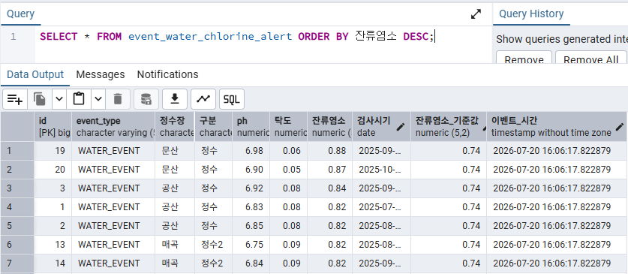
PostgreSQL 결과 테이블 캡처 (pgAdmin 직접 검증 포함)

Slide 8
README 요약
# 빅데이터 처리시스템 개발
## PostgreSQL에 저장된 테이블 설명
### water 정보 (전체 84행)
### area 정보 (전체 155행)
### 테이블 관계
### 이상치 검증
## 환경 변수
## 요구사항에 대한 방향
### 한계 ## 파일 설명 ## 실행 방법
## 결과
### 테이블
### batch_water_summary 테이블 구조
### event_water_chlorine_alert 테이블
## 확인 SQL

Slide 9
느낀 점, 오류 해결 과정

